Slide 1
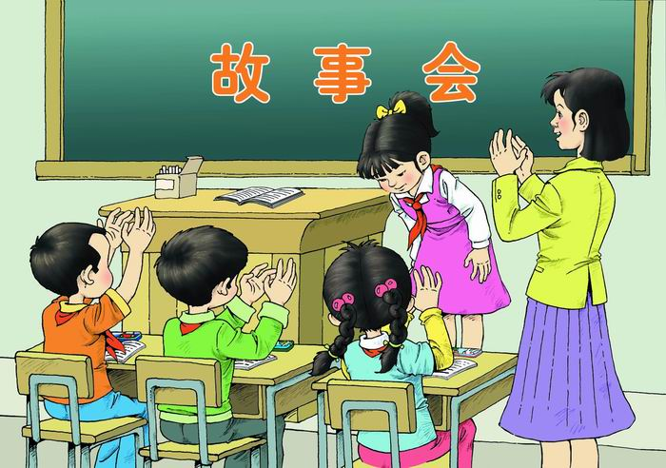
21 掌 声

Slide 2

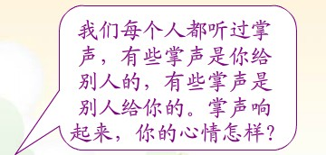

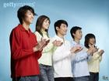
掌声，无处不在

Slide 3
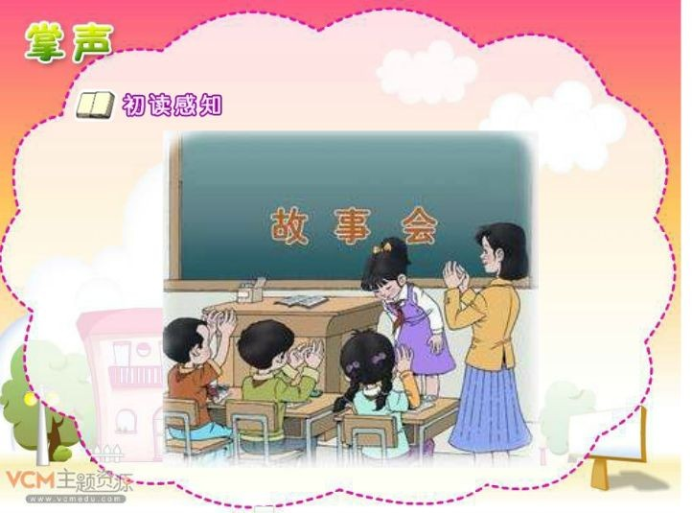

Slide 4


读一读
投向 残疾 愿意 忧郁 轮流
情况 注视 动人 热烈 持久
平息 情绪 讲述 鼓励 犹豫
普通话 慢吞吞 骤然间 困境

Slide 5
掌握段落大意
小英因患有残疾而自卑
小英演讲成功
小英鼓起生活勇气
人人都需要掌声
第1自然段
2-4自然段
5-6自然段
第7自然段

Slide 6

读书要求
找出描写小英变化的句子，
变化以前的句子用“——”划出来，
变化以后的句子用“﹏﹏”划出来。

Slide 7


掌声前
在我上小学的时候，班里有位叫小英的同学，她总是默默地坐在教室的一角。因为小时候生病，一条腿落下了残疾，她不愿意让人看到她走路的样子。

Slide 8
掌声前
在我上小学的时候，班里有位叫小英的同学，她总是默默地坐在教室的一角。因为小时候生病，一条腿落下了残疾，她不愿意让人看到她走路的样子。

Slide 9
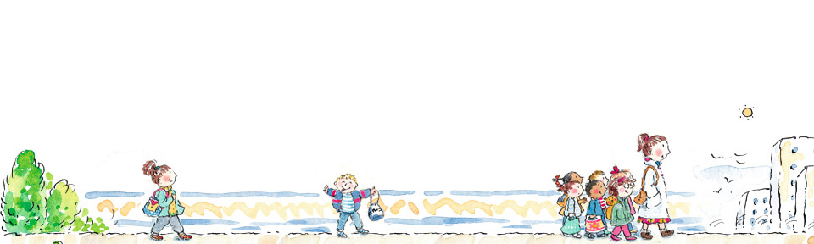

她总是默默地坐在教室的一角。因为小时候生病，一条腿落下了残疾，她不愿意让人看到她走路的样子。
当同学们在教室里说说笑笑时，
她 ；
当同学们在操场上快活地游戏时，
她 ；
当同学们在联欢会上尽情地舞蹈时，
她 ；

Slide 10


Slide 11
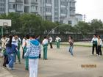
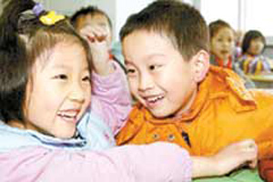
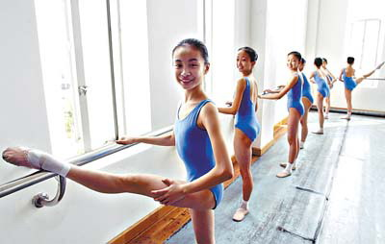
掌声后
说也奇怪，从那次演讲以后，小英像变了一个人似的。她不再忧郁，开始和同学们一起交谈、游戏，甚至还走进了学校的舞蹈房......

Slide 12
掌声后
说也奇怪，从那次演讲以后，小英像变了一个人似的。她不再忧郁，开始和同学们一起交谈、游戏，甚至还走进了学校的舞蹈房......

Slide 13


Slide 14

自读课文2-4自然段。
划出描写两次掌声的句子。

Slide 15
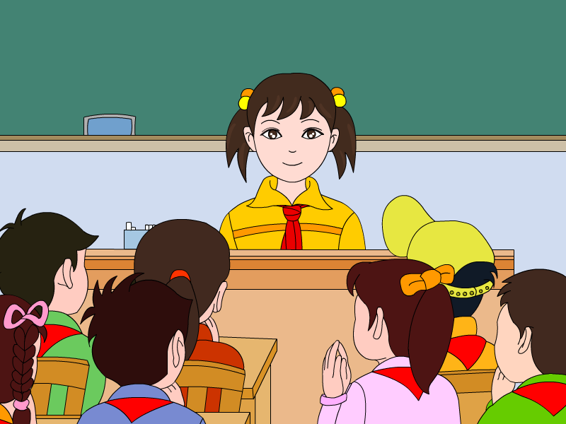
就在小英刚刚站定的那一刻，不知是在谁的带动下，骤然间响起了一阵掌声。那掌声热烈、持久，小英感动得流下了眼泪。
1、“骤然间”是什么意思？
2、为什么同学们要给小英热烈而持久的掌声？

Slide 16

一天上演讲课，老师让同学们轮流走上讲台讲故事。轮到小英的时候，全班同学的目光一齐投向了那个角落，小英立刻把头低了下去。老师是刚调来的，还不了解小英的情况。

Slide 17
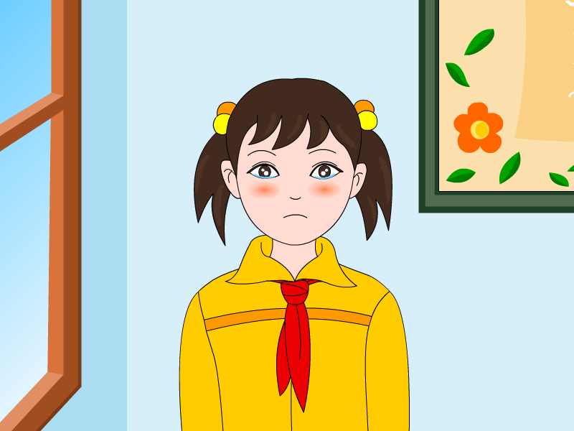
小英犹豫了一会儿，最后慢吞吞地站了起来。我们注意到，小英的眼圈儿红了。

Slide 18
就在小英刚刚站定的那一刻，不知是在谁的带动下，骤然间响起了一阵掌声。那掌声热烈、持久，小英感动得流下了眼泪。
1、你想通过掌声告诉小英什么？
2、听到这热烈而持久的掌声，小英会想些什么？

Slide 19
当她结束演讲的时候，班里又响起了经久不息的掌声。
1、为什么同学们再一次给小英掌声？
2、再一次听到热烈的掌声，小英会想些什么呢？

Slide 20
就在小英刚刚站定的那一刻，不知是在谁的带动下，骤然间响起了一阵掌声。那掌声热烈、持久，小英感动得流下了眼泪。
当她结束演讲的时候，班里又响起了经久不息的掌声。小英向大家深深地鞠了一躬，然后，在同学们的掌声里微笑着走下讲台。

Slide 21


小英的信

Slide 22
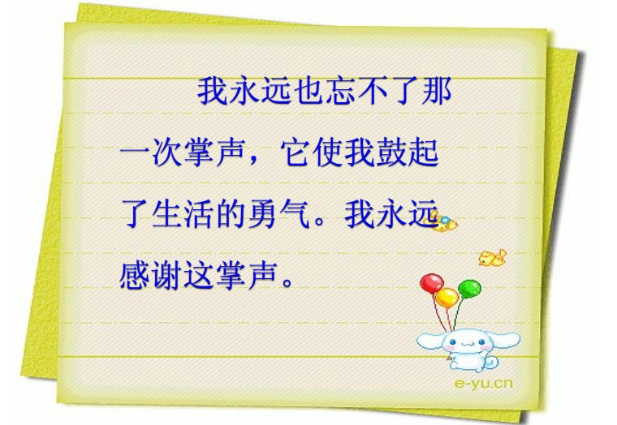

Slide 23

是啊，人人都需要掌声，特别是当一个人身处困境的时候。让我们珍惜别人的掌声，同时，也不要忘记把自己的掌声献给别人。

Slide 24
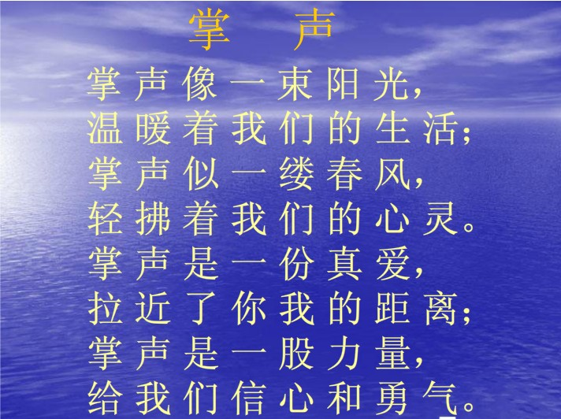

Slide 25
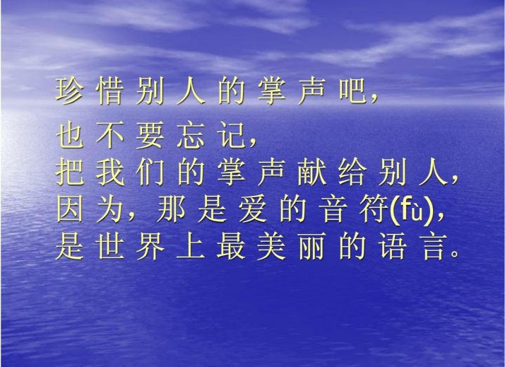

Slide 26



推荐阅读

Slide 27


课后作业
回家后把《掌声》这个故事说给自己的爸爸妈妈或朋友听。

